Slide 1
ХИМИЯ И ЖИВОПИСЬ

Slide 2
содержание
Происхождение природных красящих веществ
Красители для ткани
Станковая живопись
Палитра художника
Традиции и современность
Творческие работы учителя и учеников

Slide 3
Происхождение природных красящих веществ
Название Какой цвет ? | цвет | Немного истории | Природный материал | Минеральное, органическое
червленый |  | В Древнем Мире |  | органическое
пурпурный |  | Ткани для царской одежды |  | органическое
багряный |  | В Древнем Египте |  | минеральное
крапп |  | В Древнем Риме |  | органическое
кармин |  | 1518 год Италия |  | органическое
красный
Насекомые
червецы
красный
Морская
улитка
красный
Минерал
киноварь
красный
Корни
Марены
красильной
красный
Насекомые –
Паразиты
кактуса

Slide 4
Происхождение природных красящих веществ
Название Какой цвет? | цвет | Немного истории | Природный материал | минеральное, органическое
шафранный |  | В Древней Азии |  | органическое
индиго |  | В Древнем Египте |  | органическое
изумрудный |  | 18 век |  | минеральное
сепия |  | 18 век |  | органическое
желтый
Листья
шафрана
синий
Листья
Вайды
красильной
зеленый
Соли
хрома
коричневая
Моллюск
каракатицы

Slide 5
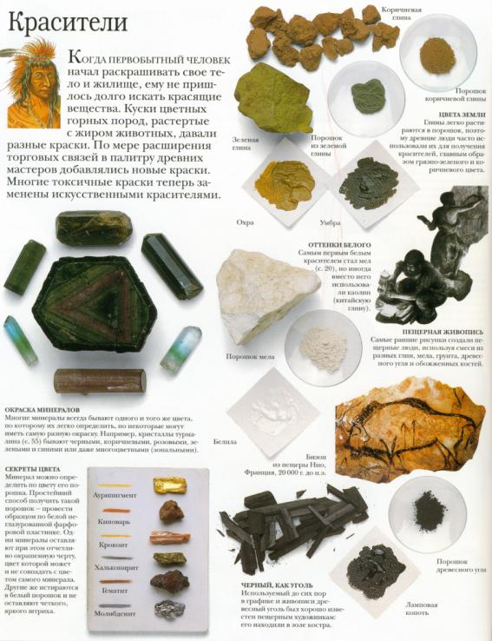
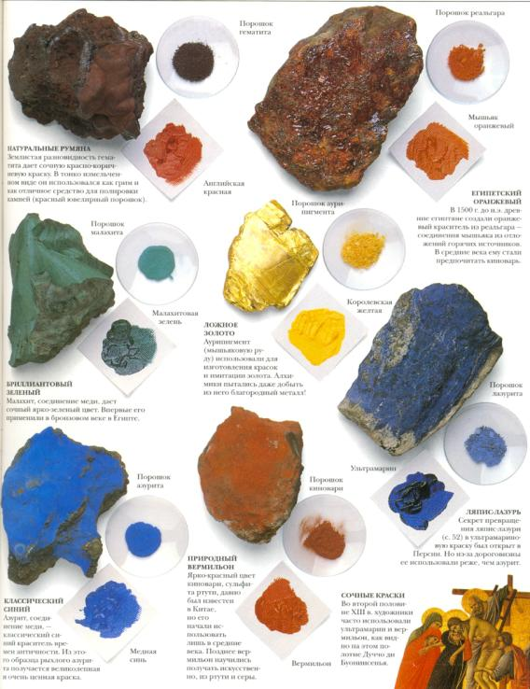
Красители из камня

Slide 6
Названия красок и их происхождение

Slide 7
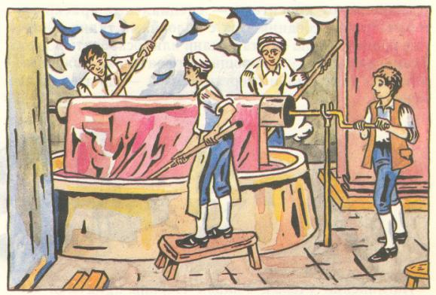
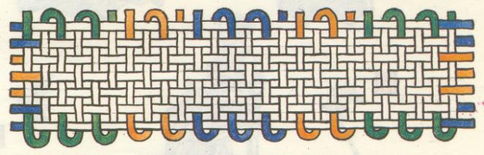
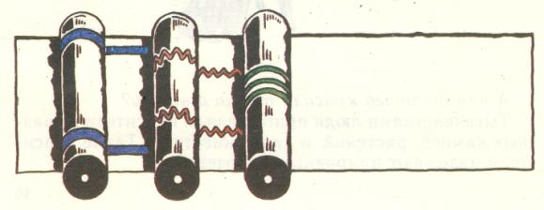
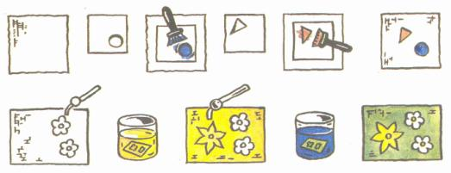
Красители для ткани как сделать ткань разноцветной?
Варка ткани в котле с краской
Можно соткать из ниток разного цвета
Рисунок наносят на ткань с помощью валиков
Рисунок наносят на ткань с помощью трафарета

Slide 8
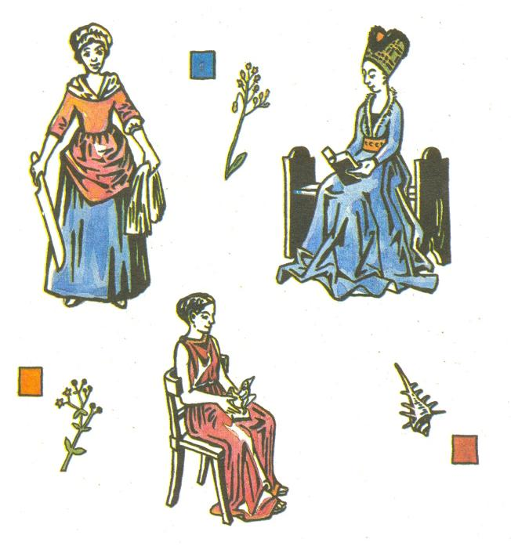
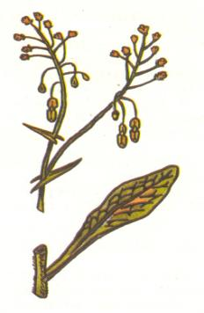
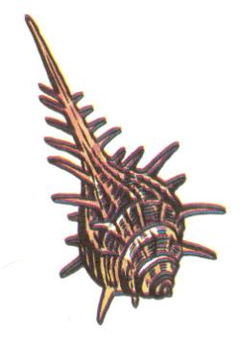
Самые знаменитые природные красители (индиго, пурпур)
Вайда красильная
индиго
Морская улитка-мурекс
пурпур

Slide 9
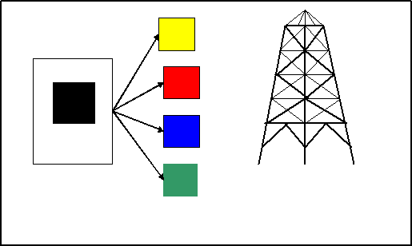
Искусственные красители для ткани

Slide 10
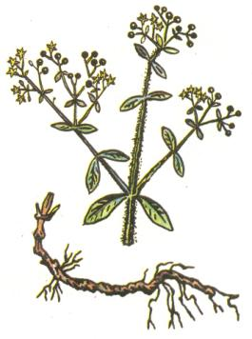
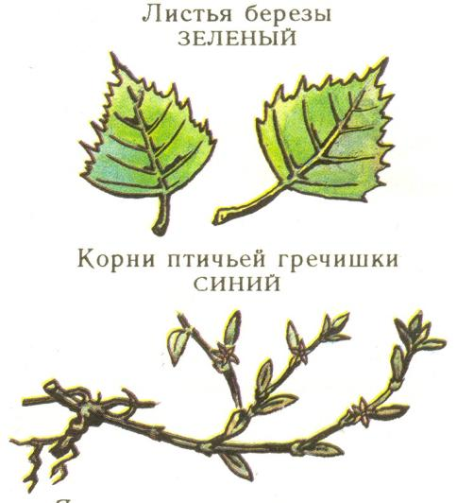
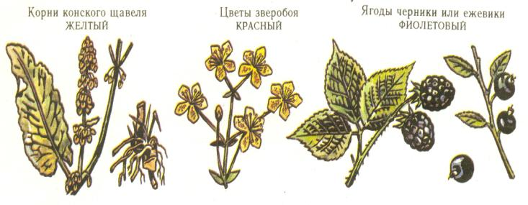
Попробуй сам сварить краситель для ткани

Slide 11
Виды станковой живописи

Slide 12
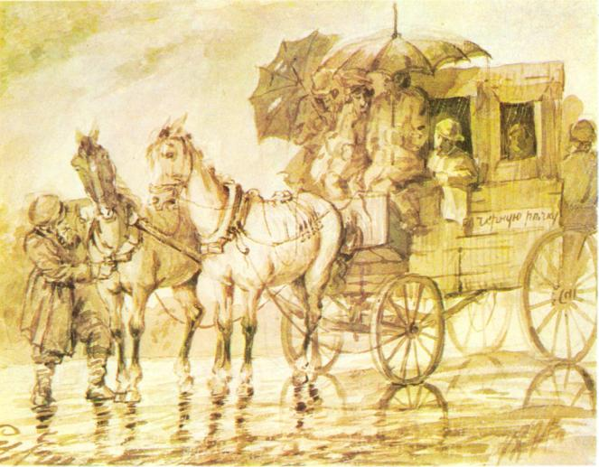
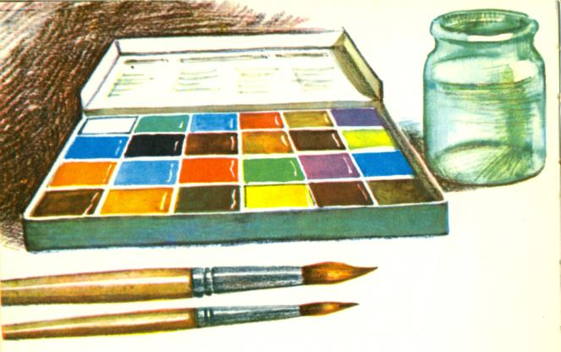
Акварельная живопись
Акварельные краски
В.И.Суриков
«Под дождем в дилижансе»
Бумага, акварель

Slide 13
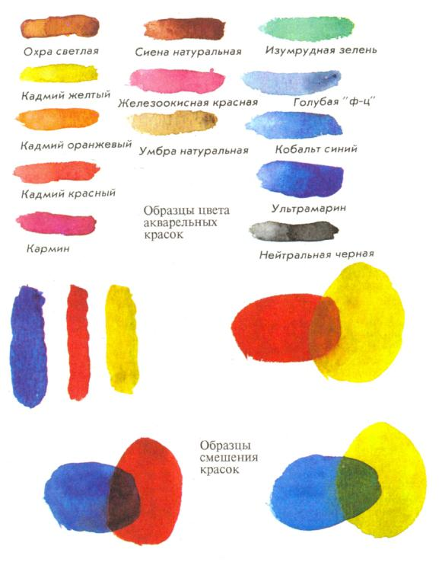
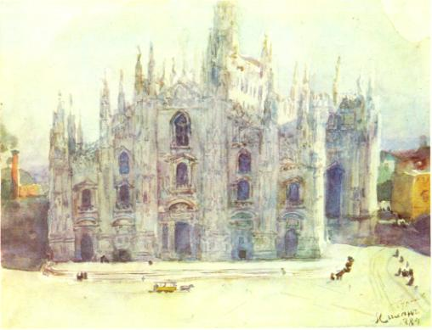
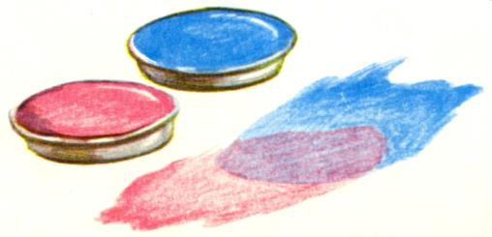
Смешивания красок
В.И.Суриков
«Миланский собор»

Slide 14
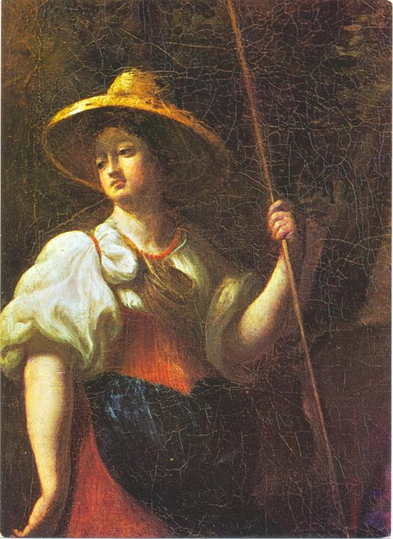
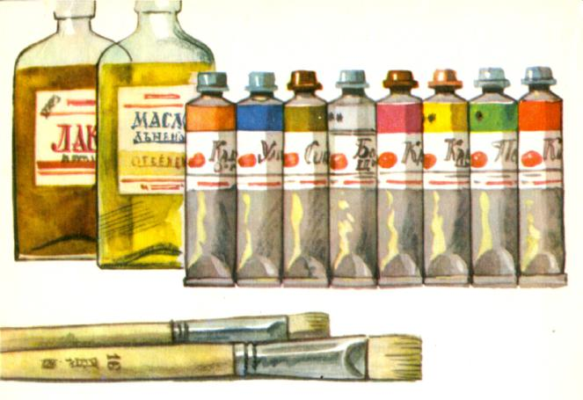
Масляная живопись
Масляные краски
Карел Скретта
Деталь картины «приход Якова к Лобану» 1643 год

Slide 15
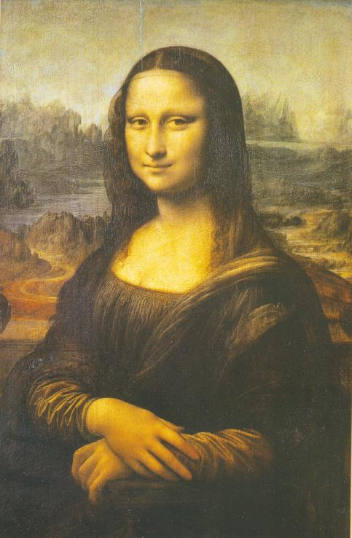
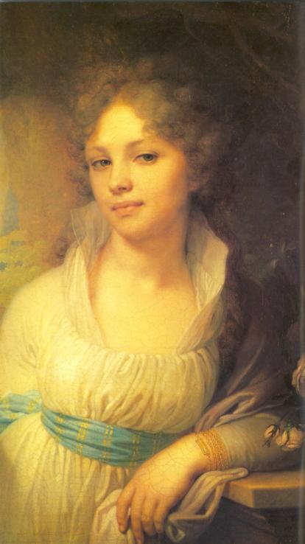
Работы старых мастеров
Леонардо да Винчи
«Джоконда» 1510 год
В.Л.Боровиковский
портрет М.И.Лопухиной 1797 год

Slide 16
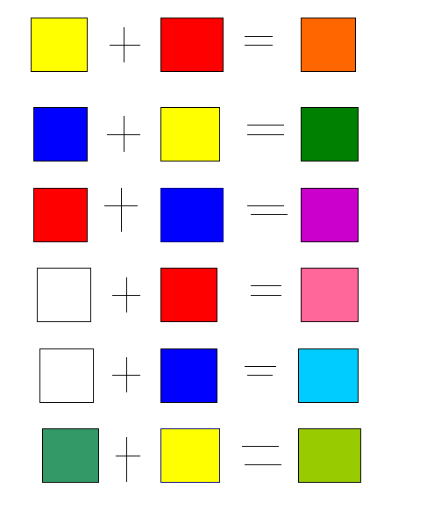
Опыты по смешиванию красок

Slide 17
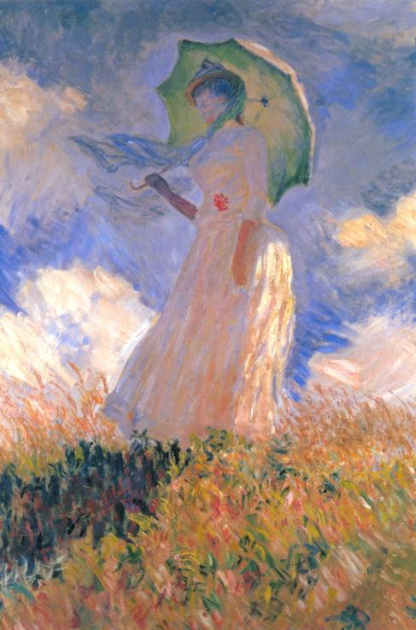
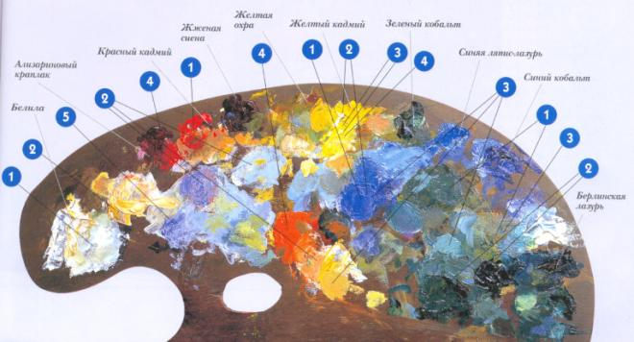
Палитра художника
Кадмий желтый
краплак
Кобальт зеленый
Кадмий красный
Кобальт синий
Синяя лазурь
Сиена жженая
Берлинская лазурь
Охра желтая
Белила цинковые
Клод Моне
«Дама с зонтиком»

Slide 18
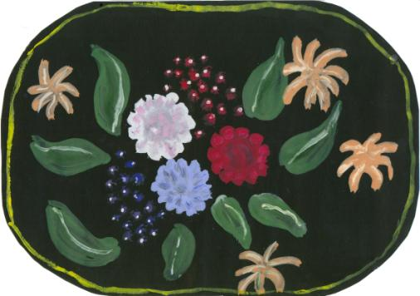
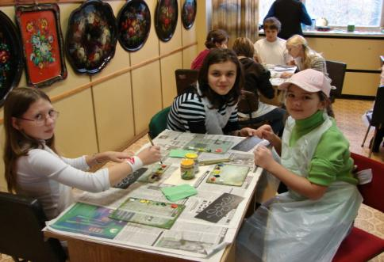
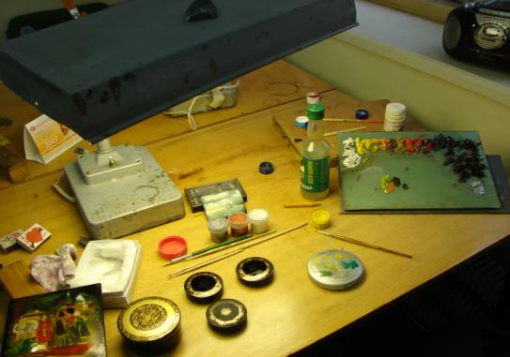
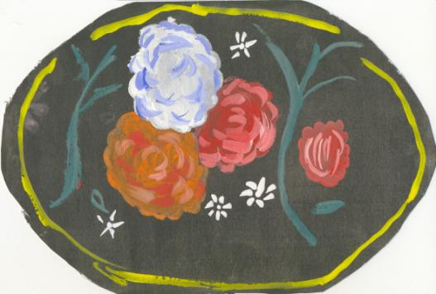
Экскурсия в мастерскую художников

Slide 19
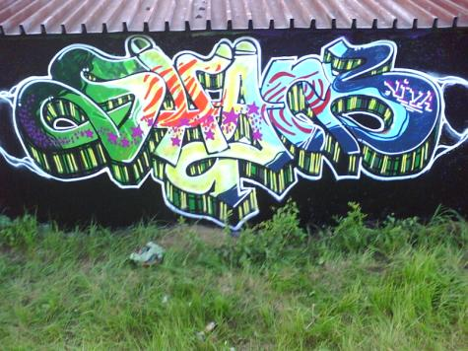
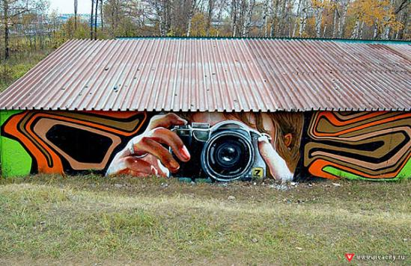
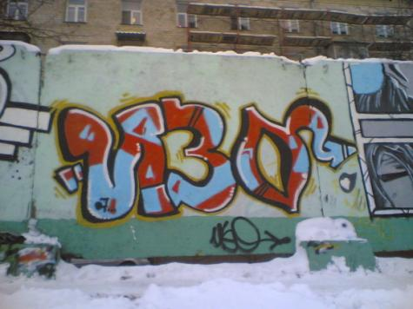
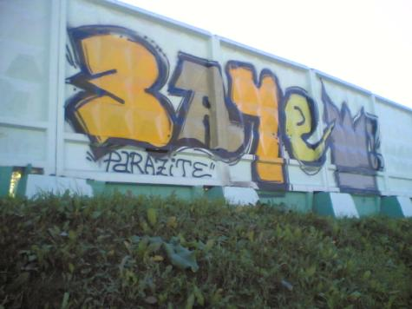
Граффити- современное искусство под открытым небом

Slide 20
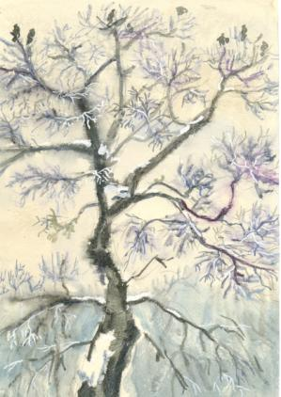
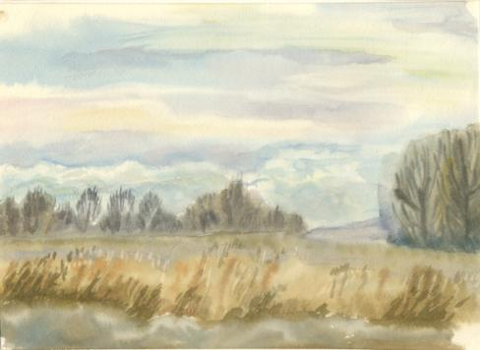
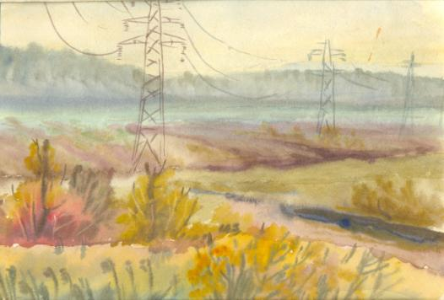
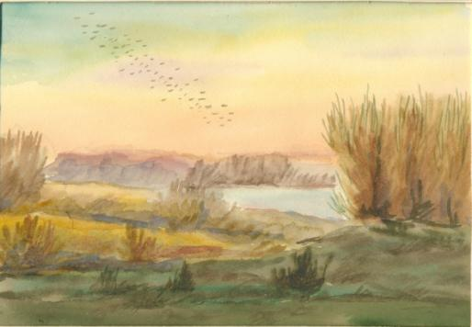
Творческие работы учителя Ильиной Л.Н. выполнены в технике акварельной живописи

Slide 21
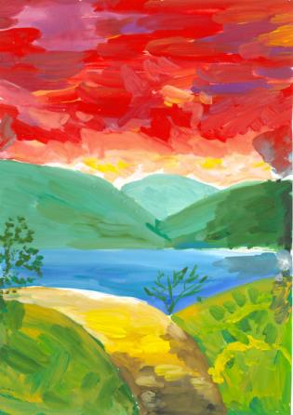
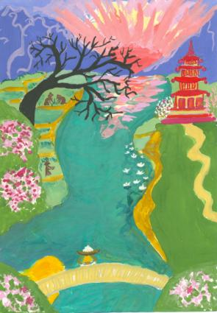
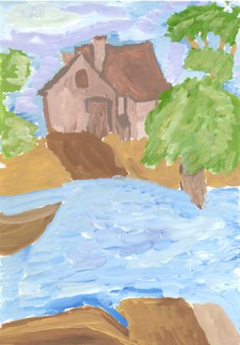
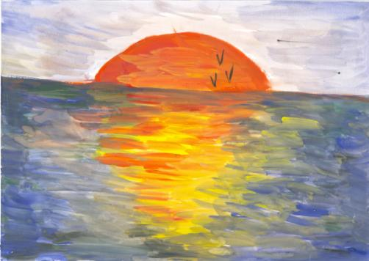
Творческие работы учеников
(гуашь)

